Slide 1

PROGRAMA DE FOMENTO À EFICIÊNCIA ENERGÉTICA E OPERACIONAL DA ARES-PCJ
XX Exposição de Experiências Municipais em Saneamento
16 a 19 de maio de 2016 – Jaraguá do Sul – SC
Engº Daniel Manzi
Coordenador de Fiscalização
Agência Reguladora dos Serviços de Saneamento das Bacias dos Rios Piracicaba, Capivari e Jundiaí – ARES-PCJ

Slide 2
A ARES-PCJ
A Agência Reguladora dos Serviços de Saneamento das Bacias dos Rios Piracicaba, Capivari e Jundiaí – ARES-PCJ é um consórcio público, de natureza autárquica, integrante da administração indireta de todos os Municípios consorciados, com independência decisória e autonomia administrativa, orçamentária e financeira
Criada em 06 de maio de 2011, para promover e zelar pela eficiência econômica e técnica dos serviços públicos de Água e Esgoto, possui atualmente 56 (cinquenta e seis) municípios associados em sua área de atuação

Slide 3
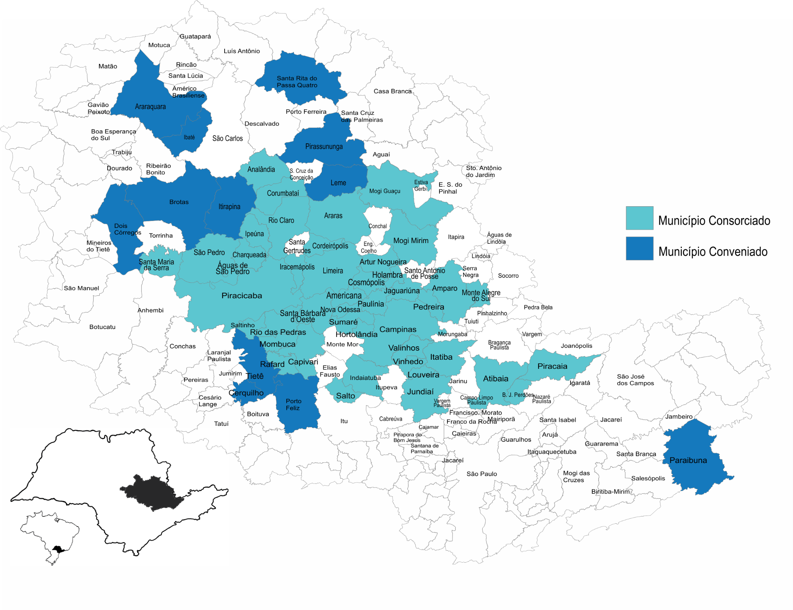

Slide 4
Abrangência da ARES-PCJ
População: superior a 5,5 milhões de habitantes
3,1 milhões de ligações de água e esgoto
Produção de água: 20.732 L/s
Mais de 37,5 mil km de redes de água e esgoto
358 Captações de água (subterrâneas e superficiais)
82 Estações de Tratamento de Água (ETAs)
1.050 reservatórios de água
128 Estações de Tratamento de Esgoto (ETEs)
417 Estações Elevatórias de Água (EEAs)
328 Estações Elevatórias de Esgoto (EEEs)

Slide 5
Motivação do Programa
Lei Federal nº 11.445/2007, no art. 23, inciso VII: cabe às agências reguladoras a “avaliação da eficiência e eficácia dos serviços prestados”
As atividades de fiscalização são atividades exercidas com vistas à verificação contínua dos serviços regulados e objetivam, principalmente:
  Sistematizar e analisar informações previamente recebidas
  Realizar diagnóstico das áreas operacional e comercial
  Observar aspectos da prestação dos serviços: regularidade, continuidade, eficiência, segurança, atualidade, generalidade e cortesia de acordo com as normas técnicas regulamentares

Slide 6
Motivação do Programa
Baixas médias pluviométricas registradas no período de 2013 a 2015 → redução no potencial hidroelétrico nacional → acionamento de fontes produtoras mais onerosas → impacto financeiro (Sistema de Bandeiras Tarifárias)
Despesas com energia elétrica das operadoras do Setor de Saneamento atingiram o montante de R$ 2,58 bilhões no ano de 2007, constituindo para a maioria delas a 2ª despesa de sua pauta de custos operacionais (em média 12,2%), atrás apenas dos gastos com pessoal
Cerca de 2% do consumo total de energia elétrica do Brasil, aproximadamente 8,3 bilhões de kWh/ano, é realizado por prestadores de serviços de água e esgotamento sanitário

Slide 7
Conceito
Reduzir impacto da Energia Elétrica na tarifa final de água/esgoto aos usuários
Sensibilizar alta direção
Capacitar técnicos do próprio Prestador (internalização do conhecimento)
Avaliar oportunidades de redução de gastos com Energia Elétrica (Pré-Análise)
Avaliar as condições de viabilidade de cada oportunidade
Fomentar a elaboração de Diagnóstico Final capaz de estabelecer financiamentos, verbas a fundo perdido, contratos de performance, etc.

Slide 8
Metodologia
1) Engajamento da Alta Direção e Administradores
Evento de lançamento do programa
Sensibilização da alta direção dos Prestadores de Serviço
Presença de 71 profissionais de 35 Prestadores
7 palestras, envolvendo:
  Metodologia e seus Objetivos
  Contratos de Performance – casos práticos
  Centro de Operação Integrado com utilização de sistemas de gestão
  Fontes de financiamento de ações de eficiência energética

Slide 9
Metodologia
2) Treinamento para Pré-Diagnóstico de Oportunidades
6 reuniões em 3 municípios com participação de mais de 90 profissionais dos Prestadores de Serviço
Treinamento no preenchimento e análise de planilhas eletrônicas com informações sobre:
  Históricos de consumo em Horo Sazonal e outros
  Bombas e motores elétricos
  Iluminação
  Ar condicionado
  Circuitos elétricos
  Frequências e tempos médios de atendimento e reparos a vazamentos
  Perdas e micromedição

Slide 10
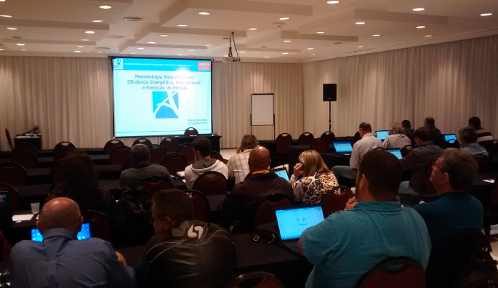
Metodologia
Treinamento realizado no município de Campinas - SP

Slide 11
Metodologia

Slide 12
Metodologia
3) Elaboração de Pré-análises
Após treinamento e com auxílio de equipe técnica de apoio (back office) os Prestadores puderam realizar a Pré-Análise dos sistemas existentes, com avaliação dos investimentos necessários e definição de payback para cada oportunidade identificada de redução de gastos com energia elétrica.

Slide 13
Resultados
43 empresas participantes: 42% (18 empresas) finalizaram todas as etapas propostas
1) Qualidade/Confiabilidade de Indicadores de Gestão Operacional
Foram analisados 12 (doze) indicadores, considerados essenciais para uma boa gestão operacional, qualificados na forma:
Verde – quando o indicador é gerado de forma automática, sem necessidade de manipulação de dados;
Amarelo - o indicador é gerado por sistemas de controle, mas necessita de cálculos ou manipulação dos dados para sua apresentação;
Vermelho – neste caso o controle é totalmente manual ou não existe qualquer controle.

Slide 14
Resultados
Resumo da avaliação do nível de automação

Slide 15
Resultados
2) Redução dos valores das contas mensais de energia
Avaliação de todas as contas de energia elétrica
Separação dos custos de produção (captação, tratamento, bombeamento) do uso administrativo
Avaliação das formas de contratação de energia e seus impactos de custos, principalmente as contratações na modalidade horo-sazonal
Definição de indicadores de consumo específico em kWh/m³ e R$/kWh
Estudo do potencial de redução de custos com:
  Recontratação de demanda
  Eliminação de multas de baixo fator de potência
  Ações de eficiência energética em motores, bombas, iluminação e ar condicionado

Slide 16
Resultados
Potenciais de redução da conta de energia elétrica

Slide 17
Resultados
3) Eficiência Operacional
Avaliação das oportunidades de redução de custos através da automatização das atividades de operação diária de produção e distribuição de água
Estimativas:
Investimentos = R$ 5.258.156,00
Recuperação anual = R$ 3.370.104,96
Payback simples = 18,7 meses

Slide 18
Resultados
4) Redução de Perdas
Área “nebulosa”, pela ausência de dados e seu controle
Neste quesito, a principal ação avaliada foi a troca de medidores com critério simples de idade de instalação superior a 5 (cinco) anos, com maior potencial de submedição no faturamento de água.
Considerando submedição média de 8%, temos:
Investimentos = R$ 56.496.713,17
Recuperação anual = R$ 34.369.852,20
Payback simples = 17,7 meses

Slide 19
Resultados Gerais

Slide 20
Conclusões
A aplicação da metodologia permitiu observar que:
Há grande potencial de eficiência energética, operacional e redução de perdas;
O desenvolvimento do processo pelo próprio efetivo do Prestador leva a um Pré-Diagnóstico de Oportunidades mais sólido, rápido e de menor custo, contribuindo para a determinação das reais oportunidades a serem investidas na etapa de Diagnóstico Final;
Outros aspectos importantes dos sistemas de distribuição de água e esgotamento sanitário apresentam potenciais importantes de redução do consumo de energia elétrica e não foram avaliados na primeira aplicação do Programa.

Slide 21
Conclusões
Dentre as principais despesas mensais, a análise do consumo de energia elétrica torna-se fundamental, dado ser um insumo fundamental e um custo operacional relevante e de impacto direto nas tarifas aos usuários dos serviços
A redução de despesas é um dos principais norteadores administrativos, dadas as inúmeras dificuldades que as empresas apresentam, priorizando a eficácia nos gastos e investimentos
Os prestadores de serviços de saneamento têm um grande desafio em absorver essa mudança cultural de desenvolvimento interno de processos e estudos contínuos de melhoria operacional
Desta forma, a ARES-PCJ espera ter contribuído para o desenvolvimento de profissionais das empresas associadas, visando qualificação para a implementação de oportunidades de melhorias dos resultados operacionais

Slide 22
Referências Bibliográficas
ANEEL – Agência Nacional de Energia Elétrica (2013). Resolução Normativa nº 547, de 16 de abril de 2013: Estabelece os procedimentos comerciais para aplicação do sistema de bandeiras tarifárias. Brasília, 2013.
BRASIL (2007). Lei nº 11.445, de 5 de janeiro de 2007. Estabelece diretrizes nacionais para o saneamento básico; altera as Leis nº 6.766, de 19 de dezembro de 1979, 8.036, de 11 de maio de 1990, 8.666, de 21 de junho de 1993, 8.987, de 13 de fevereiro de 1995; revoga a Lei nº 6.528, de 11 de maio de 1978; e dá outras providências. Diário Oficial da República Federativa do Brasil. Brasília, 2007.
SNIS – Sistema Nacional de Informações sobre Saneamento (2009). Diagnóstico dos Serviços de Água e Esgotos – 2007. Brasília, 2009.
SNSA – Secretaria Nacional de Saneamento Ambiental (2008). Abastecimento de água: gerenciamento de perdas de água e energia elétrica em sistemas de abastecimento: guia do profissional em treinamento: nível 2. Salvador, 2008.

Slide 23
Muito Obrigado!
Daniel Manzi
Coordenador de Fiscalização
daniel@arespcj.com.br
www.arespcj.com.br
Rua Sete de Setembro, 751 – Centro
Americana – SP
(19) 3601-8962 – 0800-77-11445

